Slide 1
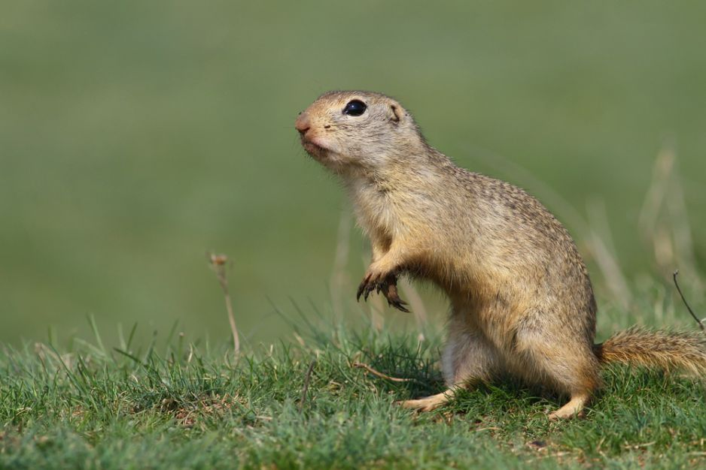
Der Ziesel- Suseł moręgowany
By Piotr Forc ☺

Slide 2
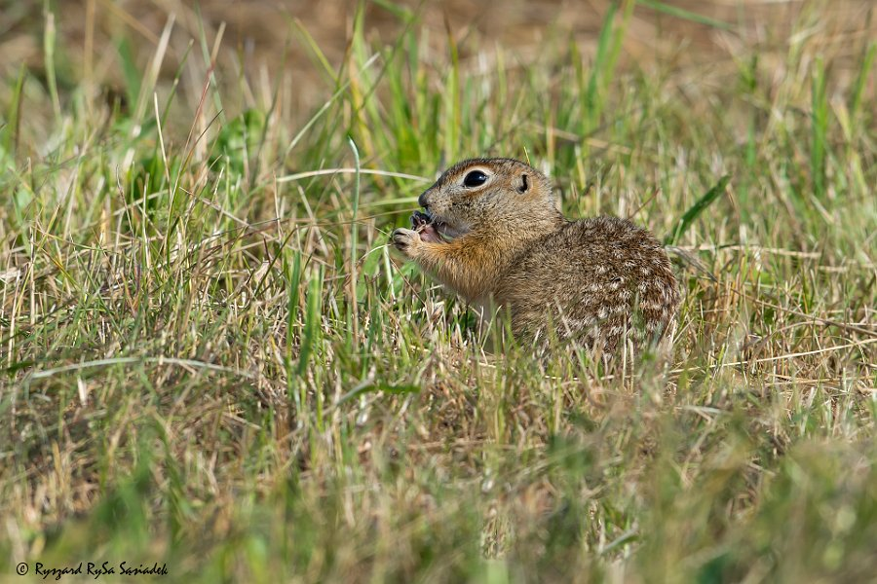
Tierbeschreibung
Das Verbreitungsgebiet (Miejsce występowania):
Die Ziesel leben in der Nähe von Kamień Śląski.
Größe(Wielkość):
Der Europäische Ziesel ist ein mittelgroßes Nagetier.
Größe und Waage (Wzrost i Waga):
Der Ziesel erreicht die Größe von über 20cm und wiegt von 190 bis 500 Gramm.
Aussehen (Wygląd):
Es hat ein gelbgraues, relativ grobes , kurzes Fell, kurze Beine, kurze breite Ohren, große Augen und einen 5 bis 7cm langen, dicht behaarten Schwanz.

Slide 3
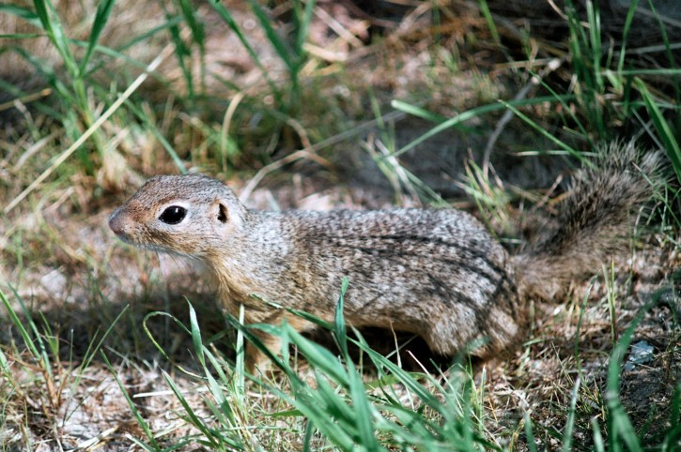
Nahrung (Pożywienie):
Ziesel fressen Samen, Körner, Nüsse und gelegentlich Insekten.
Leben (Styl życia):
Ziesel leben in Erdhöhlen. Sie fressen tagsüber und verbringen die Nacht in ihrer Höhle.
Winterschlaf (Sen zimowy):
Es verbringt rund sechs Monate lang im Tiefschlaf. Sein Winterschlaf beginnt im September und endet im März.
Gefährdete Tierart (Gatunek zagrożony):
Es steht auf der„Roten Liste” der gefährdeten Tierarten.

Slide 4
☹ Warum ist der Ziesel bedroht? ☹ Dlaczego Suseł moręgowany jest zagrożony?
Ziesel sind gefährdet vor allem durch Landwirtschaft, weil sie im hohen Gras leben.
Mann
Landwirtschaft
Umwelt

Slide 5
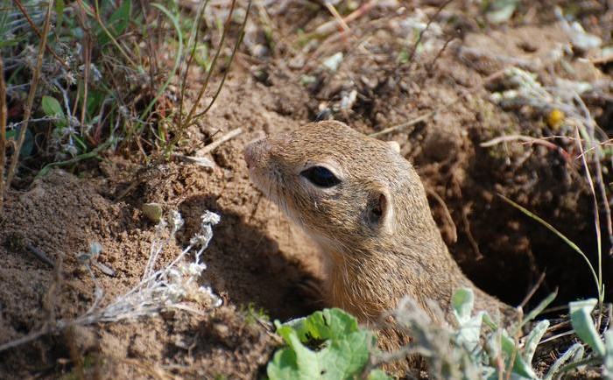
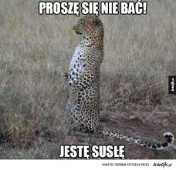
Ende ☺

